Slide 1
DWFA
Tableau de bord d'accès à l'eau potable
Mission : ONG Drinking Water For All
Outil : Microsoft Power BI
Données : OMS / Banque Mondiale • Période 2000–2018

Slide 2
Contexte du projet
🏗️ Domaine 1
🔧 Domaine 2
🤝 Domaine 3
Création de services
Modernisation
Consulting
Identifier les pays avec un faible accès à l'eau et une forte population urbaine — où l'infrastructure est la plus rentable.
Repérer les pays ayant un accès basique mais pas de services de qualité (« safely managed »).
Cibler les pays politiquement stables mais avec une politique gouvernementale de l'eau perfectible.
Objectif : identifier les pays prioritaires pour orienter les futurs financements de DWFA

Slide 3
Sources de données
Fichier | Lignes | Période | Contenu
BasicAndSafelyManaged | 10 476 | 2000–2017 | % accès eau basique & safely managed (Urban/Rural/Total)
MortalityRate | 549 | 2016 ⚠️ | Taux mortalité WASH & nb décès (pour 100 000 hab.)
PoliticalStability | 3 526 | 2000–2018 | Indice de stabilité politique (–3,3 à +1,97)
Population | 20 914 | 2000–2018 | Population par pays (Total/Urban/Rural/Male/Female)
RegionCountry | 194 | — | Mapping pays → continent OMS (6 régions)
⚠️ La mortalité WASH n'est disponible que pour 2016 — aucune évolution temporelle possible sur cet indicateur.

Slide 4
Prétraitement des données (Python / Pandas)
01
Nettoyage & renommage — Colonnes en snake_case, renommage des indicateurs (ex. wash_mortality_rate), suppression des colonnes inutiles (Granularity Total-only).
02
Pivot des tables — Transformation de la colonne Granularity (Urban/Rural/Total) en colonnes distinctes via df.pivot() pour simplifier les jointures.
03
Filtrage pays — 239 pays dans Population vs 194 dans RegionCountry. Suppression de 45 territoires (Hong Kong, DOM-TOM…) via inner merge pour éviter les doublons de population.
04
Feature engineering — 3 indicateurs calculés : % population urbaine, % sans accès à l'eau, score d'efficacité gouvernementale (moyenne normalisée mortalité + accès eau).
05
Export CSV — 6 fichiers exportés avec sep=';', decimal=',', encoding='utf-8-sig' pour compatibilité Power BI (FR).

Slide 5
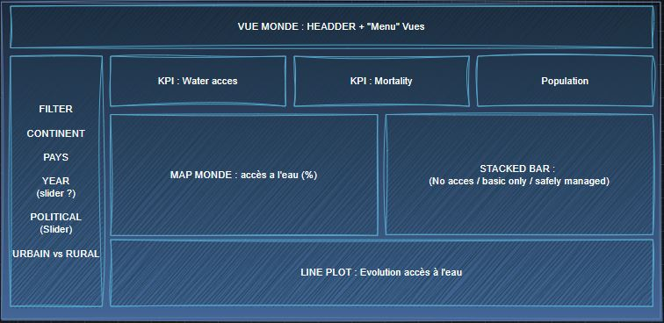
Blueprint — Vue Monde
Carte choroplèthe accès eau • Stacked bar niveaux de service • Line plot évolution • 3 KPIs

Slide 6
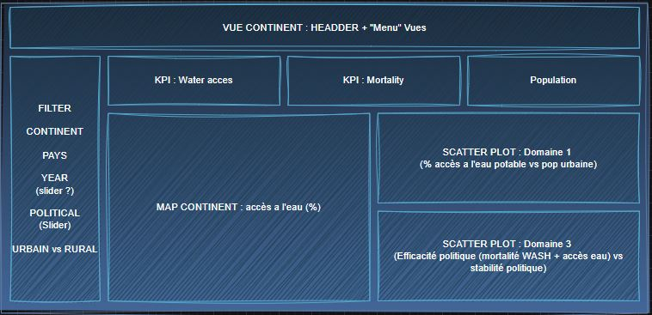
Blueprint — Vue Continent
Carte continent • Scatter Domaine 1 (accès eau vs urbain) • Scatter Domaine 3 (efficacité vs stabilité) • 3 KPIs

Slide 7
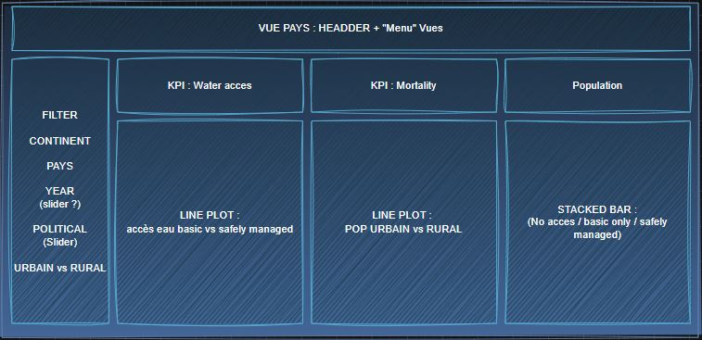
Blueprint — Vue Pays
2 Line plots (accès eau / population) • 3 Donuts niveaux de service (Global/Urbain/Rural) • 3 KPIs

Slide 8
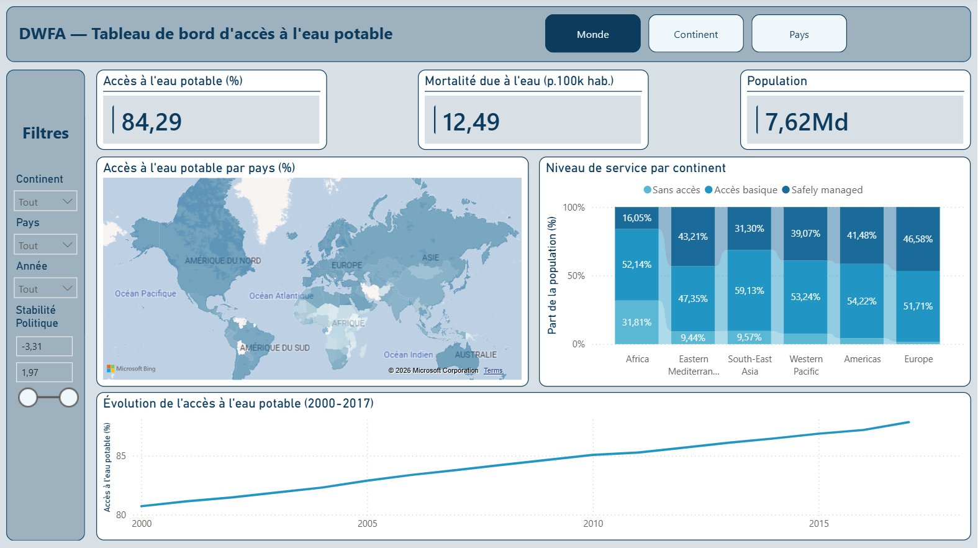
Aperçu — Vue Monde
Vue globale : carte choroplèthe, niveaux de service par continent, évolution 2000–2017

Slide 9
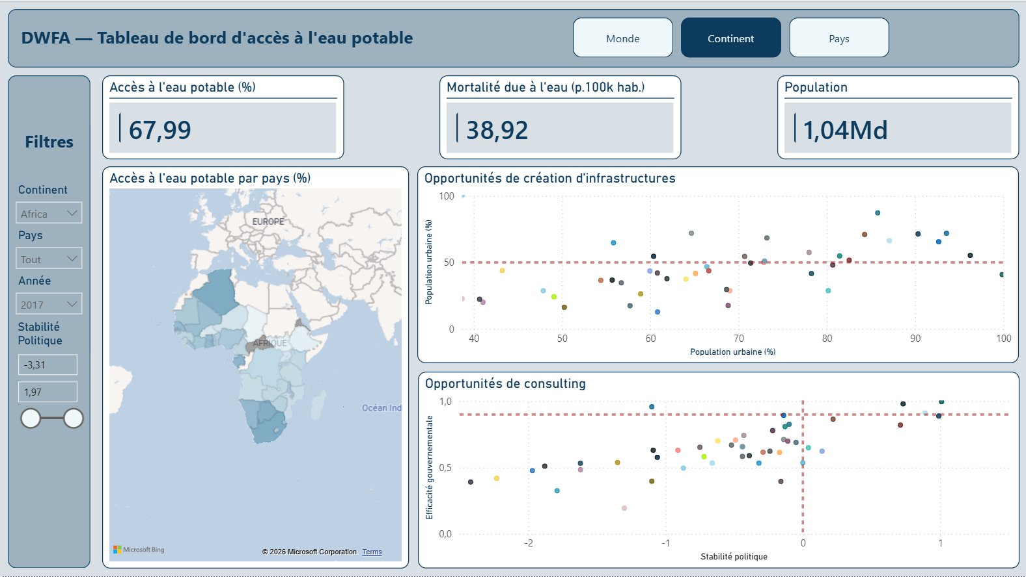
Aperçu — Vue Continent
Vue Afrique : carte continent, scatter opportunités création d'infrastructures & consulting

Slide 10
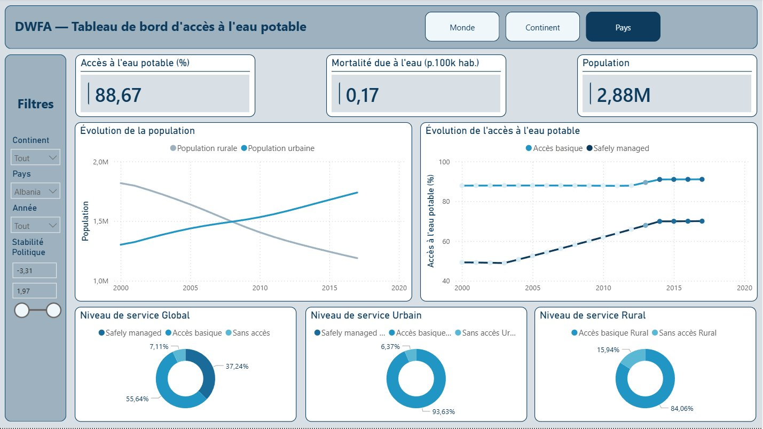
Aperçu — Vue Pays
Vue Albania : évolution population & accès eau, niveaux de service Global/Urbain/Rural

Slide 11
Limites & points de vigilance
⚠️ Mortalité WASH : données 2016 uniquement — pas d'évolution temporelle possible sur cet indicateur.
📉 Safely managed : 50 à 82 % de valeurs manquantes selon la granularité — à interpréter avec précaution.
🌍 45 pays exclus (territoires, pays disparus) car non présents dans RegionCountry — sans impact sur la population mondiale.
📐 Score d'efficacité gouvernementale : indicateur composite (mortalité + accès eau), non officiel.

